Slide 1

II.C Valor esperado de una variable aleatoria II.D Varianza de una variable aleatoria
II.E Varianza de una variable aleatoria discreta
Tema II.C, Tema II.D, Tema II.E

Slide 2
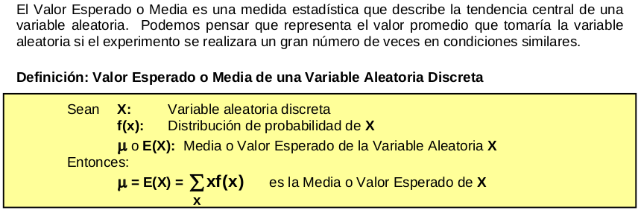
II.C VALOR ESPERADO DE UNA VARIABLE ALEATORIA DISCRETA

Slide 3
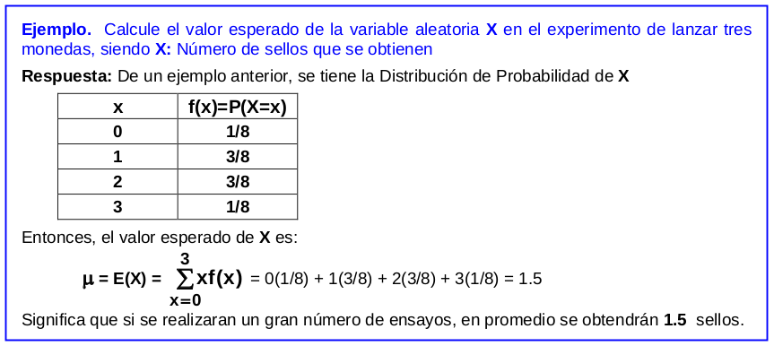
Ejemplo [Experimento de lanzar tres monedas]

Slide 4

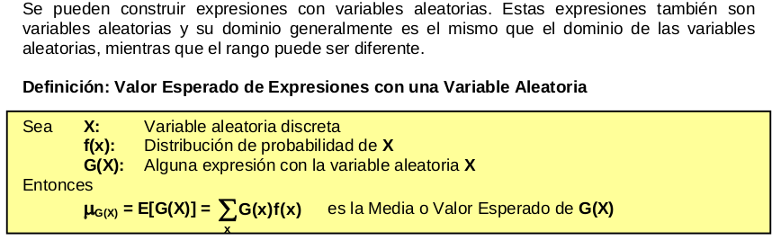
VALOR ESPERADO DE EXPRESIONES CON UNA VARIABLE ALEATORIA
VALOR ESPERADO DE EXPRESIONES CON UNA VARIABLE ALEATORIA

Slide 5
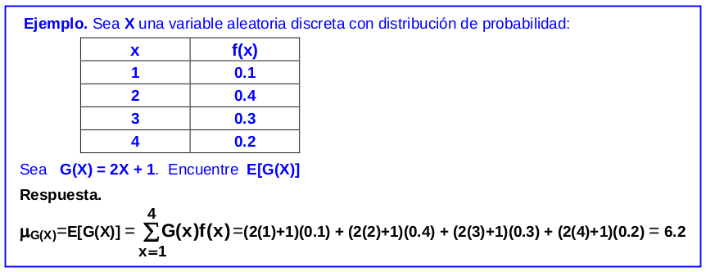
Ejemplo [Valor esperado de una expresión de una variable aleatoria]

Slide 6
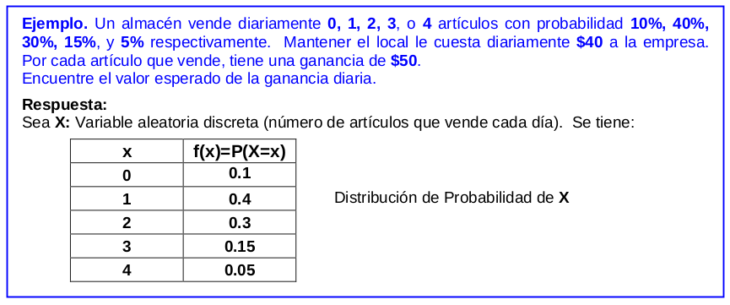
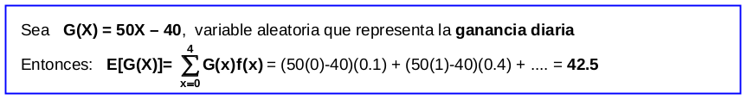
Ejemplo [Valor esperado de una expresión de una variable aleatoria]

Slide 7
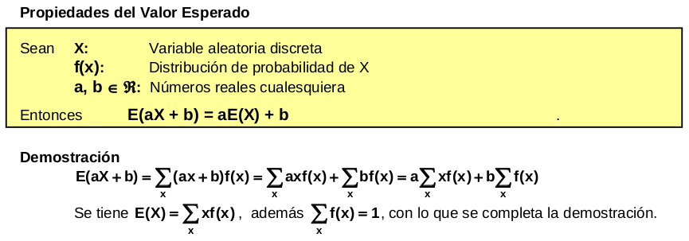
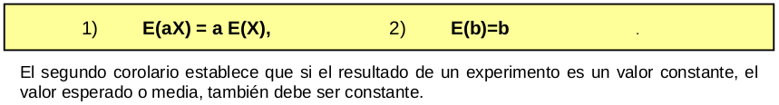
PROPIEDADES DEL VALOR ESPERADO
COROLARIOS

Slide 8
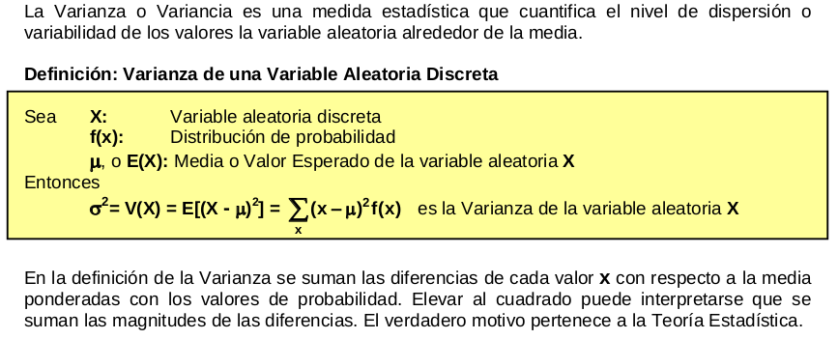
II.E Varianza de una variable aleatoria discreta

Slide 9
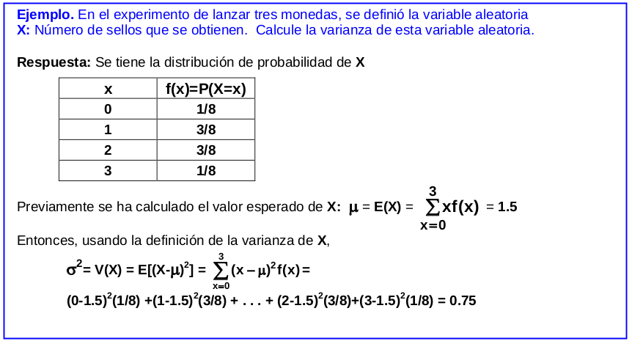
II.E Varianza de una variable aleatoria discreta

Slide 10
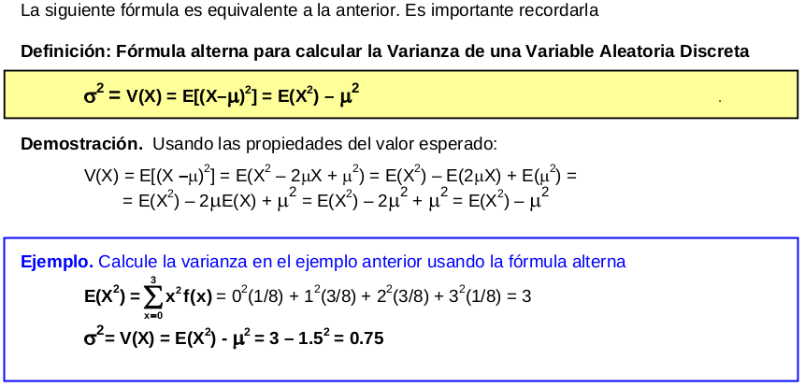
Fórmula para calcular la Varianza

Slide 11
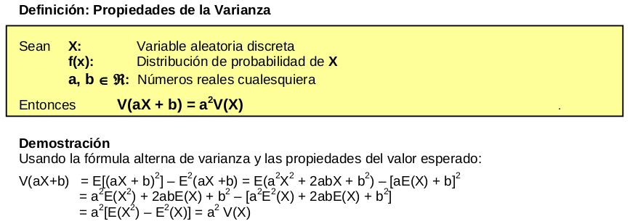
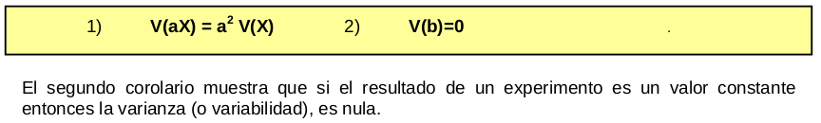
Propiedades de la Varianza
COROLARIOS

Slide 12
II.E Varianza de una variable aleatoria discreta

Slide 13
II.E Varianza de una variable aleatoria discreta

